Slide 1


Slide 2






تعيين تلميذ(ة) للإجابة
توجيهات و شرح التعليمات
عرض فيديو
المرور بين الصفوف للمساعدة و تصحيح الإنجازات
عمل في ثنائيات
نهاية الشريط، المرور إلى الشريحة الموالية.

Slide 3

تنظيم حصص الأسبوع الثالث
اليوم 4 -
اليوم1 -
نشاط اعتيادي
ورشة الكتابة: إملاء
ورشة الكتابة : إنتاج كتابي – الحصة1
نشاط اعتيادي
المعجم
الاستماع .
اليوم 5 -
اليوم2 -
نشاط اعتيادي
قراءة : ما بعد القراءة : تقويم المقروء
ورشة الكتابة : إنتاج كتابي الحصة 2
نشاط اعتيادي
قراءة : ما قبل القراءة: التوقع والتحقق
قراءة : أثناء القراءة – الفهم
اليوم 6 -
اليوم 3 -
نشاط اعتيادي
مراجعة توليف (شكل وفهم)
القراءة الاثرائية : الحصة 3
نشاط اعتيادي
قراءة : أثناء القراءة
ورشة الكتابة: الصرف والتحويل .
Révision
Lecture offerte

Slide 4






هيكلة حصة اليوم
- 01 انشطة اعتيادية
دقيقة الكتابة
- 02 ورشة القراءة – الحصة 4
أنا الإنسان ...– تركيب وتقويم المقروء
- 03ورشة الكتابة – الإنتاج الكتابي
كتابة استقصاء - الحصة 2

Slide 5

عند نهاية الحصة
على الأقل 80% من المتعلمين سيكونون قادرين على:
تركيب عناصر لكتابة جمل مفيدة؛
استثمار نص مقروء؛
كتابة استقصاء لطلب معلومات؛

Slide 6

افتتاح الحصة
افتتاح الحصة
ترحيب
تدبير السلوك
نشاط اعتيادي : الطلاقة

Slide 7

مرحبا بكم ، سنبدأ حصة اللغة العربية.
اختــتام الحــصة
ورشة الكتابة
ورشة القراءة
افتتاح الحصة

Slide 8


قبل أن نبدأ حصة اليوم سأذكركم بشروط الحصول على نجمة السلوك الجيد.
في كل حصة سيفوز ثلاثة منكم بالنجمة
اختــتام الحــصة
ورشة الكتابة
ورشة القراءة
افتتاح الحصة
كَيْ أَسْتَأْذِنَ لِأَخْذِ الْكَلِمَةِ: أَلْزَمُ مَكاني ثُمَّ أَرْفَعُ أُصْبُعي لِلْإجابَةِ.
أُنْجِزُ واجِباتي الْمَنْزِلِيَّةَ بِمُفْرَدي.

Slide 9

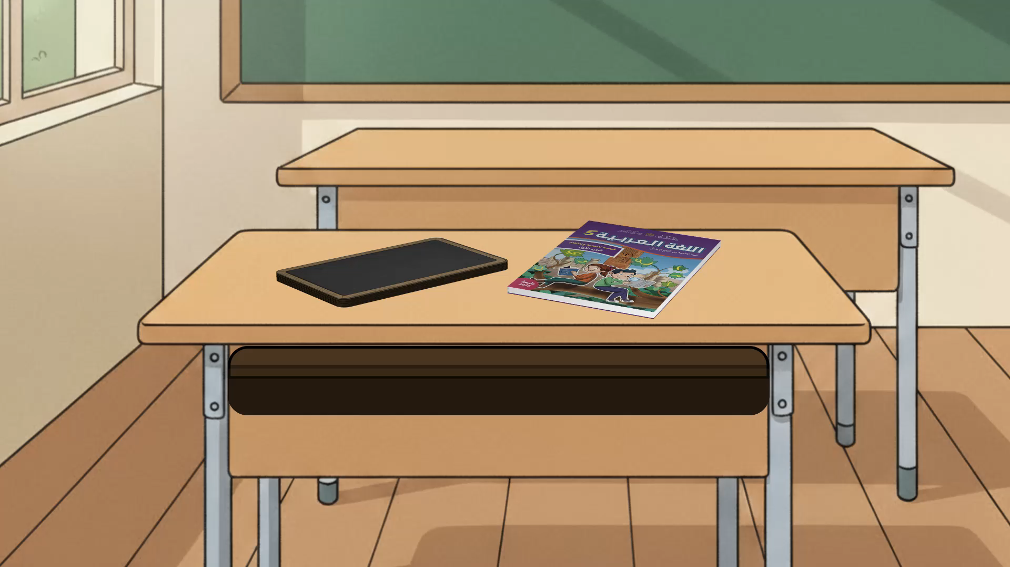
ضعوا اللوحة على الطاولة ، الكراسة والدفتر والمقلمة في القمطر
اختــتام الحــصة
ورشة الكتابة
ورشة القراءة
افتتاح الحصة

Slide 10

من يقرأ هذه المفردات؟
اختــتام الحــصة
ورشة الكتابة
ورشة القراءة
افتتاح الحصة
مَسارٌ
اَلتّخطيطُ
أَقْرانٌ
أَصالَةٌ
اَلْمُثابَرَةُ
تَواصَلَ
يتَغَيّرُ
مَرْحَلَةٌ
اَلاِعْتِمادُ عَلى ٱلنَّفْسِ
يُثْني
تَدَرَّبَ
اِسْتِقلالِيَّةٌ

Slide 11
على دفاتركم : وفي مجموعات ثنائية. اكتبوا جملتين بتوظيف هذه المفردات.
اختــتام الحــصة
ورشة الكتابة
ورشة القراءة
افتتاح الحصة
يتَغَيّرُ
أَصالَةٌ
مَرْحَلَةٌ
تَواصَلَ
تَدَرَّبَ
اَلاِعْتِمادُ عَلى ٱلنَّفْسِ
اِسْتِقلالِيَّةٌ

Slide 12
أمنحكم دقيقة للإنجاز . سوف أمر بين الصفوف لمساعدتكم
اختــتام الحــصة
ورشة الكتابة
ورشة القراءة
افتتاح الحصة
يتَغَيّرُ
أَصالَةٌ
مَرْحَلَةٌ
تَواصَلَ
تَدَرَّبَ
اَلاِعْتِمادُ عَلى ٱلنَّفْسِ
اِسْتِقلالِيَّةٌ

Slide 13

كل واحد يقدم لنا عمل مجموعته مع ذكر المفردات التي استخدمها,
اختــتام الحــصة
ورشة الكتابة
ورشة القراءة
افتتاح الحصة

Slide 14
ورشة القراءة – الحصة 4
ورشة القراءة – الحصة 4
أنا الإنسان ... – تركيب و تقويم

Slide 15
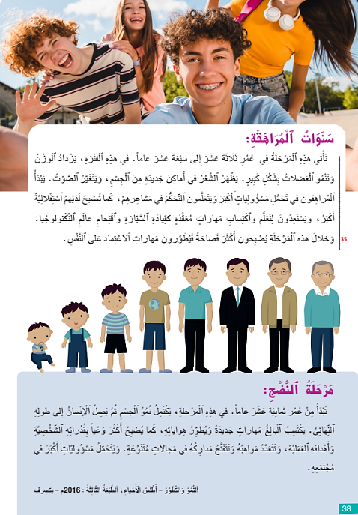
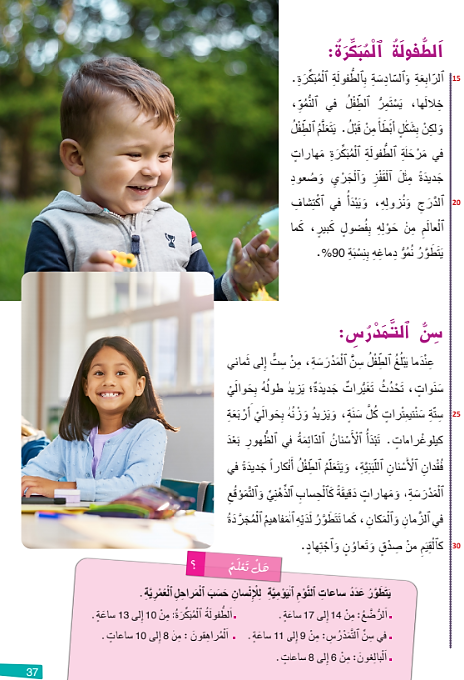
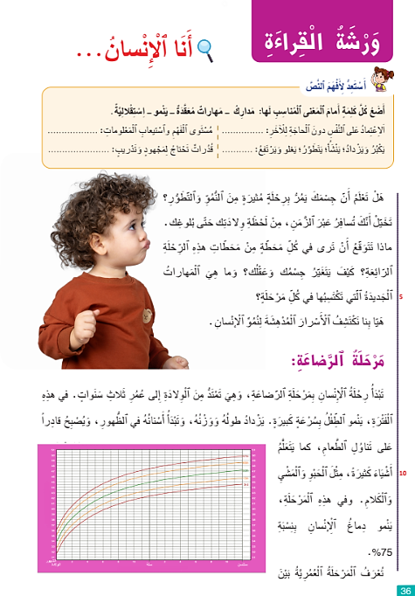
نواصل قراءة نص " أنا الإنسان".
اختــتام الحــصة
ورشة الكتابة
ورشة القراءة
افتتاح الحصة

Slide 16
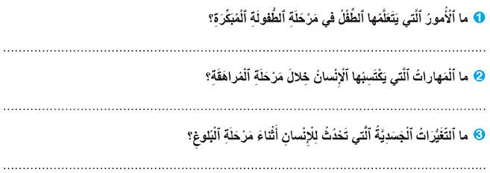
نجيب جماعيا عن الأسئلة 1- 2 - 3 من الصفحة 41.
اختــتام الحــصة
ورشة الكتابة
ورشة القراءة
افتتاح الحصة

Slide 17


من يجيب عن السؤال1؟ هل الحواب وارد في النص؟ أين ؟
اختــتام الحــصة
ورشة الكتابة
ورشة القراءة
افتتاح الحصة

Slide 18
من يقرأ؟
اختــتام الحــصة
ورشة الكتابة
ورشة القراءة
افتتاح الحصة
يَتَعَلَّمُ ٱلطِّفْلُ في مَرْحَلَةِ ٱلطُّفولَةِ ٱلْمُبَكِّرَةِ ٱلْقَفْزَ وَٱلْجَرْيَ وَصُعودَ ٱلدّرَجِ وَنُزولَهُ...

Slide 19
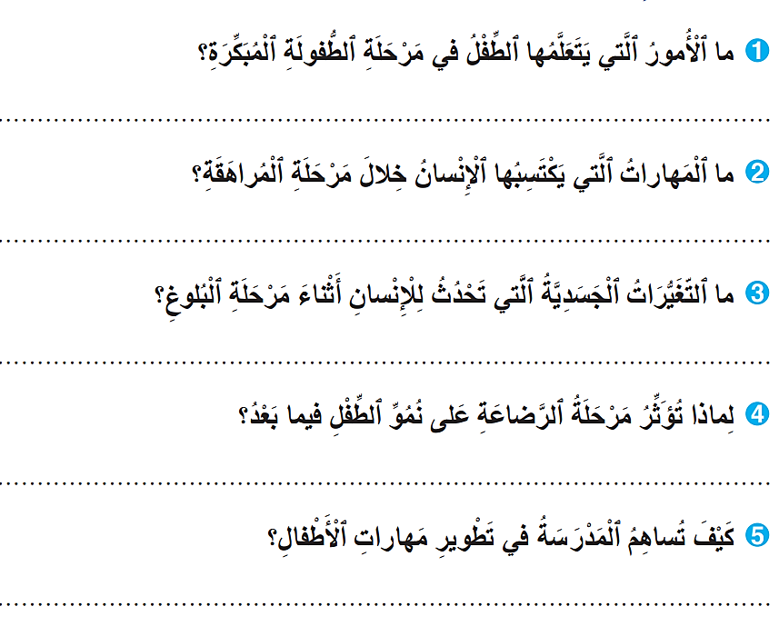
من يجيب عن السؤال2؟ هل الحواب وارد في النص؟ أين ؟
اختــتام الحــصة
ورشة الكتابة
ورشة القراءة
افتتاح الحصة

Slide 20
من يقرأ؟
اختــتام الحــصة
ورشة الكتابة
ورشة القراءة
افتتاح الحصة
يَكْتَسِبُ ﭐلْإِنْسانُ خِلالَ مَرْحَلَةِ ﭐلْمُراهَقَةِ مَهاراتٍ مُعَقَّدَةً مِثْلَ ﭐلتَّحَكُّمِ فِي ﭐلْمَشاعِرِ وَقِيادَةِ ﭐلسَّيّاراتِ وَﭐسْتِعْمالِ ﭐلتِّكْنولوجِيا وَﭐلتَّحَدُّثِ بِفَصاحَةٍ...

Slide 21
من يجيب عن السؤال 3؟ هل الحواب وارد في النص؟ أين ؟
اختــتام الحــصة
ورشة الكتابة
ورشة القراءة
افتتاح الحصة

Slide 22
من يقرأ؟
اختــتام الحــصة
ورشة الكتابة
ورشة القراءة
افتتاح الحصة
أَثْناءَ مَرْحَلَةِ ﭐلْبُلوغِ يَكْتَمِلُ نُمُوُّ جِسْمِ ٱلْإِنْسانِ وَيَصِلُ إِلى طولِهِ ٱلنِّهائِيِّ...

Slide 23
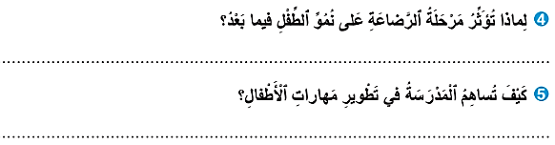
الآن ستجيبون على الأسئلة 4 – 5- على كراساتكم. نشاط فردي (7 دقائق للإنجاز).
اختــتام الحــصة
ورشة الكتابة
ورشة القراءة
افتتاح الحصة

Slide 24
سأمر بين الصفوف لمساعدتكم .
اختــتام الحــصة
ورشة الكتابة
ورشة القراءة
افتتاح الحصة

Slide 25
لنصحح السؤال 4. من يقرأ جوابه؟ أين يوجد المقطع الدي ورد فيه الحواب.
اختــتام الحــصة
ورشة الكتابة
ورشة القراءة
افتتاح الحصة

Slide 26
من يقرأ؟ صححوا.
اختــتام الحــصة
ورشة الكتابة
ورشة القراءة
افتتاح الحصة
أَثْناءَ مَرْحَلَةِ ﭐلرَّضاعَةِ يَنْمو دِماغُ ﭐلْإِنْسانِ بِنِسْبَةِ 75% وَهَذا لَهُ أَثَرٌ كَبيرٌ عَلى ﭐلْمَراحِلِ ﭐلْمُقْبِلَةِ لِلنُّمُوِّ...

Slide 27
لنصحح السؤال 5. من يقرأ جوابه؟ أين يوجد المقطع الدي ورد فيه الحواب.
اختــتام الحــصة
ورشة الكتابة
ورشة القراءة
افتتاح الحصة

Slide 28
من يقرأ؟ صححوا.
اختــتام الحــصة
ورشة الكتابة
ورشة القراءة
افتتاح الحصة
تُساهِمُ ٱلْمَدْرَسَةُ في جَعْلِ الْأَطْفالِ يُطَوِّرونَ َمَهاراتٍ دَقيقَةً كَٱلْحِسابِ ٱلذِّهْنِيِّ وَٱلتَّمَوْقُعِ في ٱلزَّمانِ وَٱلْمَكانِ، وَتَعَلُّمِ قِيَمٍ مُجَرَّدَةٍ كَٱلصِّدْقِ وَﭐلتَّعاوُنِ...

Slide 29
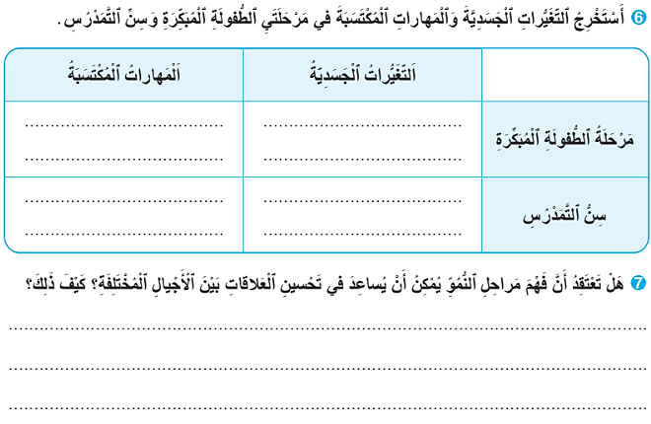
نصحح الآن الواجب المنزلي سأراقب إنجازاتكم . السؤالان 6 و 7
اختــتام الحــصة
ورشة الكتابة
ورشة القراءة
افتتاح الحصة

Slide 30
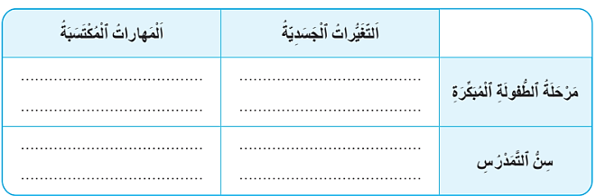
نصحح السؤال 6. من يقرأ جوابه؟ أين ورد الجواب في النص؟
اختــتام الحــصة
ورشة الكتابة
ورشة القراءة
افتتاح الحصة

Slide 31
صححوا.
اختــتام الحــصة
ورشة الكتابة
ورشة القراءة
افتتاح الحصة
مَهاراتُ ٱلْقَفْزِ وَٱلْجَرْيِ وَصُعودِ ٱلدّرَجِ وَنُزولِهِ...
يَنْمو ﭐلْجِسْمُ بِشَكْلٍ أَبْطَأَ؛
يَنْمو ﭐلدِّماغُ بِنِسْبَةِ 90%.
اَلْحِسابُ ٱلذِّهْنِيُّ وَٱلتَّمَوْقُعُ في ٱلزَّمانِ وَٱلْمَكانِ...
يَزيدُ طولُ ﭐلطِّفْلِ وَوَزْنُهُ؛
يَفْقِدُ ٱلْأَسْنانَ ٱللّبَنِيَّةَ ...

Slide 32
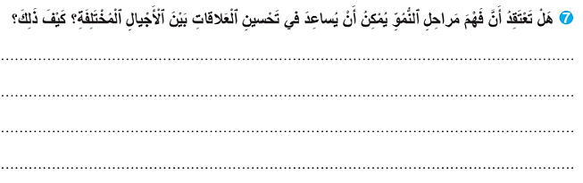
نصحح السؤال 7. من يقرأ جوابه؟ هل انتم متفقون ؟ لماذا؟
اختــتام الحــصة
ورشة الكتابة
ورشة القراءة
افتتاح الحصة

Slide 33
ورشة الكتابة - الإنتاج الكتابي
ورشة الكتابة - الإنتاج الكتابي
كتابة استقصاء – الحصة 2

Slide 34
سنشرع الآن في حصة الإنتاج الكتابي. سنواصل التدرب على كتابة استقصاء.
اختــتام الحــصة
ورشة الكتابة
ورشة القراءة
افتتاح الحصة
كِتابَةُ ٱسْتِقْصاءٍ

Slide 35
لماذا نكتب استقصاء؟ ما هي عناصره؟
اختــتام الحــصة
ورشة الكتابة
ورشة القراءة
افتتاح الحصة
كِتابَةُ ٱسْتِقْصاءٍ

Slide 36
ماذا نكتب في المقدمة ؟ ماذا نكتب في أسئلة الاستقصاء ؟ ماذا نكتب في الخاتمة
اختــتام الحــصة
ورشة الكتابة
ورشة القراءة
افتتاح الحصة
اَلْمُقَدِّمَةُ :
..........................................
أَسْئِلَةُ ٱلاِسْتِقْصاءِ:
..........................................
اَلْخاتِمَةُ:
......................................

Slide 37
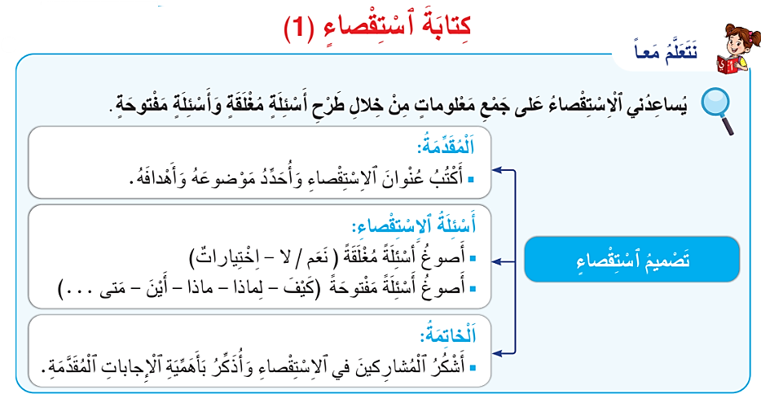
افتحوا كراساتكم . الصفحة 44. من يقرأ؟
اختــتام الحــصة
ورشة الكتابة
ورشة القراءة
افتتاح الحصة

Slide 38
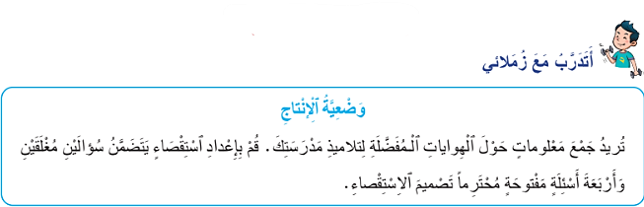
الان ستشتغلون في ثنائيات للتدرب على كتابة استقصاء. خذوا كراساتكم الصفحة 45.
من يقرأ وضعية الإنتاج؟
اختــتام الحــصة
ورشة الكتابة
ورشة القراءة
افتتاح الحصة

Slide 39
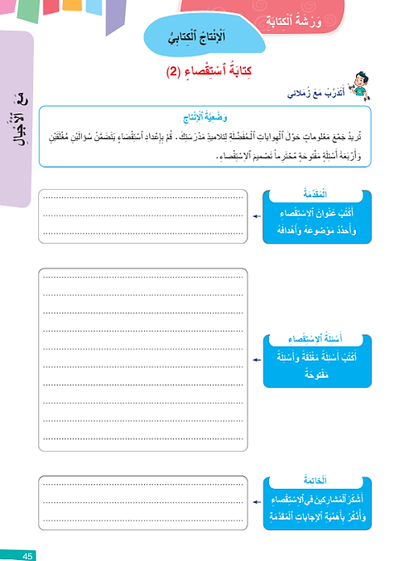
معكم 10 دقائق للإنجاز. سأمر بين الصفوف لمساعدتكم.
اختــتام الحــصة
ورشة الكتابة
ورشة القراءة
افتتاح الحصة

Slide 40
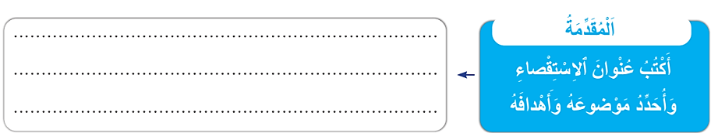
لنصحح. من منكم يقرأ المقدمة ؟ من اقترح مقدمة أخرى؟
اختــتام الحــصة
ورشة الكتابة
ورشة القراءة
افتتاح الحصة

Slide 41
من يقرأ ؟ صححوا. يمكنكم اقتراح نماذج أخرى
اختــتام الحــصة
ورشة الكتابة
ورشة القراءة
افتتاح الحصة
اِسْتِقْصاءٌ حَوْلَ ٱلْهِواياتِ ٱلْمُفَضَّلَةِ
نُريدُ كِتَابَةَ مَوْضوعٍ حَوْلَ ٱلْهِواياتِ ٱلْمُفَضَّلَةِ لِتلاميذِ ٱلْقِسْمِ. سَتُساعِدُني إِجاباتُكُمْ عَلى تَعَرُّفِ هِواياتِكُم ٱلْمُخْتَلِفَةِ.

Slide 42
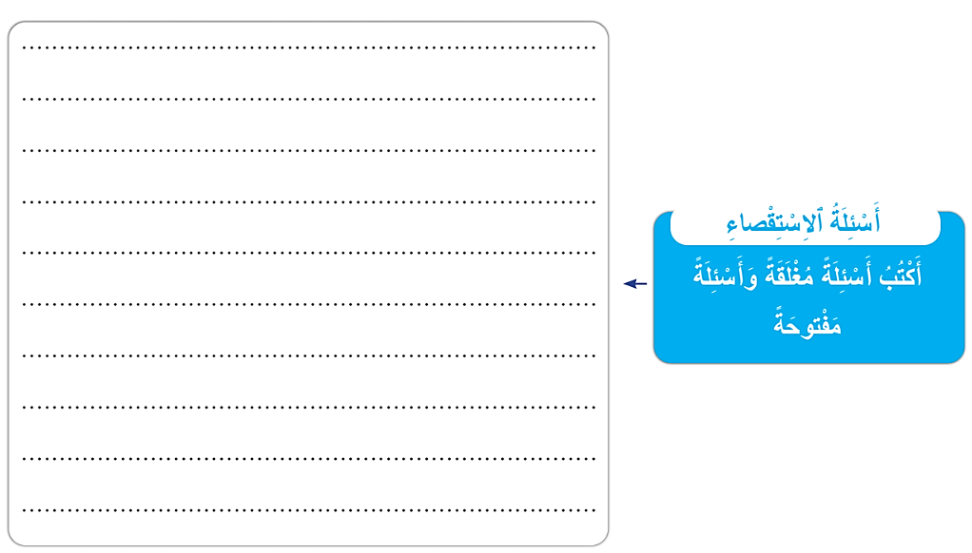
ما الأسئلة التي اقرحتم في الاستقصاء؟ سأسجل بعض الأسئلة على السبورة.
اختــتام الحــصة
ورشة الكتابة
ورشة القراءة
افتتاح الحصة

Slide 43
من يقرأ؟ صححوا. بإمكانكم إضافة أسئلة أخرى.
اختــتام الحــصة
ورشة الكتابة
ورشة القراءة
افتتاح الحصة
ما نَوْعُ ٱلهِوايَةِ ٱلَّتي تُفَضِّلُها؟
هِواياتٌ رِياضِيَّةٌ هِواياتٌ فَنِّيَّةٌ
هِواياتٌ عِلْمِيَّةٌ هِواياتٌ ثَقافِيَّةٌ
لِماذا ٱخْتَرْتَ هَذِهِ ٱلهِوايَةَ بِٱلذّاتِ؟
...........................................................
هَلْ تُمارِسُ هِوايَةً مُعَيَّنَةً بِٱنْتِظامٍ؟ نعم لا
كَمْ مَرَّةً تُمارِسُ هِوايَتَكَ في ٱلأُسْبوعِ؟
........................................................
- كَيْفَ تُساعِدُكَ هِوايَتُكَ في حَياتِكَ ٱليَوْمِيَّةِ؟
......................................................................

Slide 44
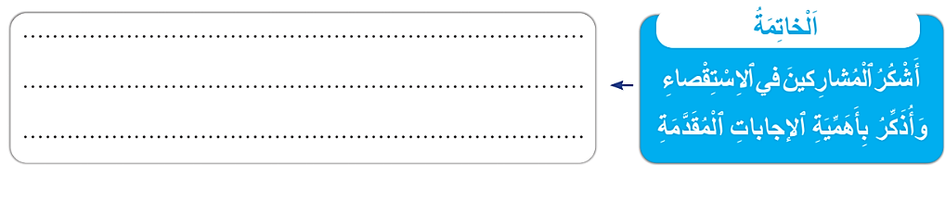
من منكم يقرأ الخاتمة التي اقترحها؟
اختــتام الحــصة
ورشة الكتابة
ورشة القراءة
افتتاح الحصة

Slide 45
من يقرأ؟ صححوا. بإمكانكم اقتراح نماذج أخرى.
اختــتام الحــصة
ورشة الكتابة
ورشة القراءة
افتتاح الحصة
نَشْكُرُكَ عَلى مُشارَكَتِكَ في هَذا ٱلاِسْتِقْصاءِ. إِنَّ إِجاباتِكَ مُهِمَّةٌ جِدّاً، وَسَتُساعِدُنا في فَهْمِ ٱهْتِماماتِ ٱلتَّلاميذِ وَهِواياتِهِمْ بِشَكْلٍ أَفْضَلَ، مِمّا سَيُمَكِّنُنا مِنْ تَطْويرِ ٱلأَنْشِطَةِ ٱلمَدْرَسِيَّةِ لِتَتَناسَبَ مَعَ مُيولِكُمْ وَرَغَباتِكُمْ.

Slide 46
اختتام الحصة
اختتام الحصة
ماذا تعلمتم اليوم؟
واجباتكم المنزلية.

Slide 47
من يذكرنا بعناصر الاستقصاء؟
اختــتام الحــصة
ورشة الكتابة
ورشة القراءة
افتتاح الحصة

Slide 48

الفائزون بنجمة السلوك الجيد هم : ............................................
اختــتام الحــصة
ورشة الكتابة
ورشة القراءة
افتتاح الحصة

Slide 49
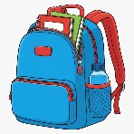

إلى اللقاء في الحصة المقبلة
اختــتام الحــصة
ورشة الكتابة
ورشة القراءة
افتتاح الحصة

Slide 50

بناء على إنجازات المتعلمين خلال الممارسة المستقلة
ما تقديرك لنسبة التحكم في هدف الدرس؟
تسجل النسبة على صفحة اليوم من مذكرة الأستاذ.

